Slide 1
시퀀스 다이어그램 sequence DIAGRAM
김오이 조 : 이안영, 김재인, 오지원

Slide 2
목차
Introduction
Use Case Diagram
Sequence Diagram

Slide 3
INTRODUCTION
Objective
이 문서는 ‘DOMJudge를 이용한 코딩 테스트 결과의 블록체인기반 증명서 발급’ 시스템의 시스템 모델(시퀀스 다이어그램)에 대한 내용을 기술하고 있다. 요구사항 명세 단계에서 작성한 유스케이스 다이어그램을 기반으로 각 유스케이스의 상세한 내부 동작 흐름을 시퀀스 다이어그램으로 모델링한다.

Slide 4
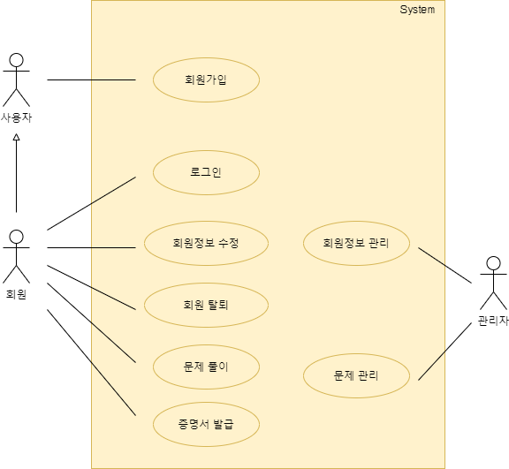
USECASE DIAGRAM
회원가입, 로그인 등을 포함한 총 여덟 개의 유스케이스에서 시퀀스 다이어그램을 도출

Slide 5
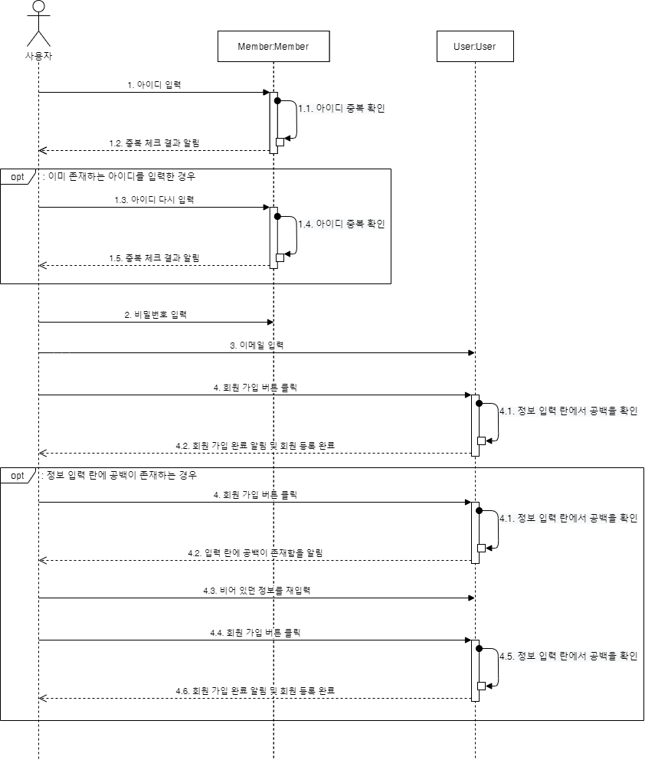
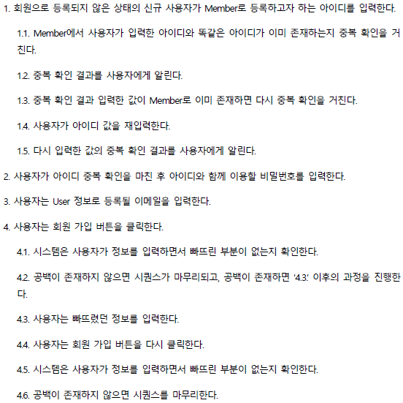
SEQUENCE DIAGRAM – 회원 가입

Slide 6
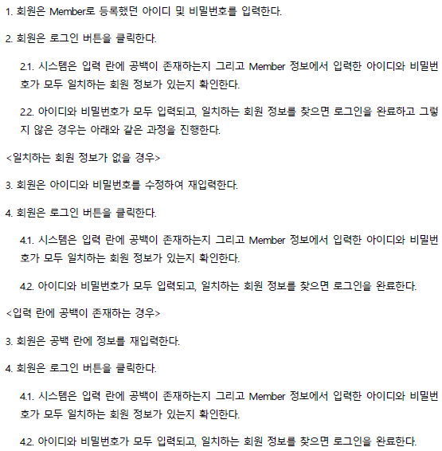
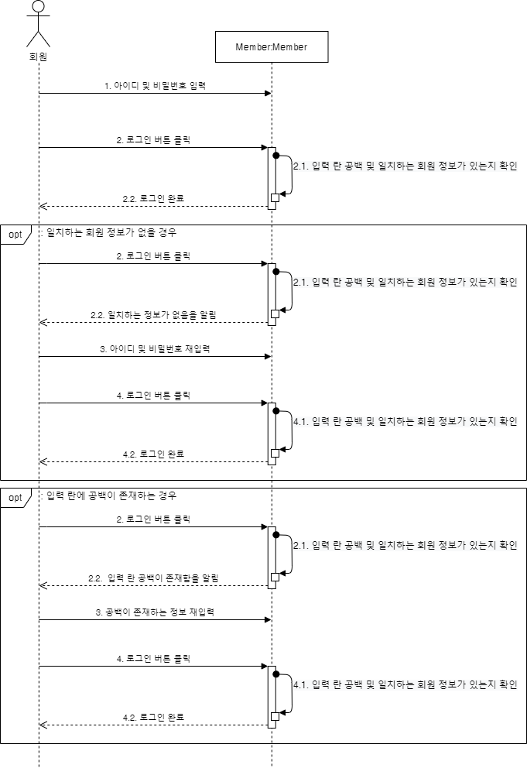
SEQUENCE DIAGRAM – 로그인

Slide 7
SEQUENCE DIAGRAM – 회원 가입

Slide 8
SEQUENCE DIAGRAM – 로그인

Slide 9
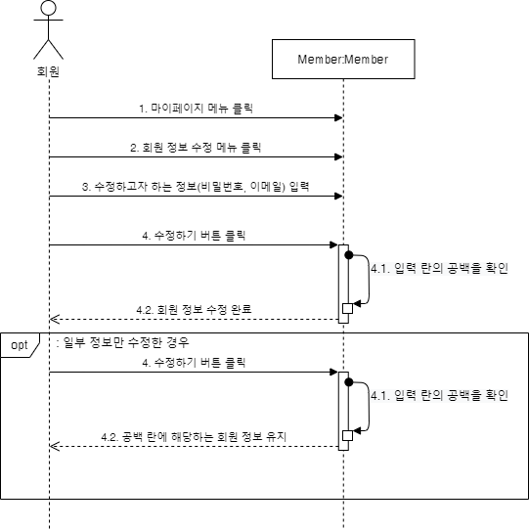
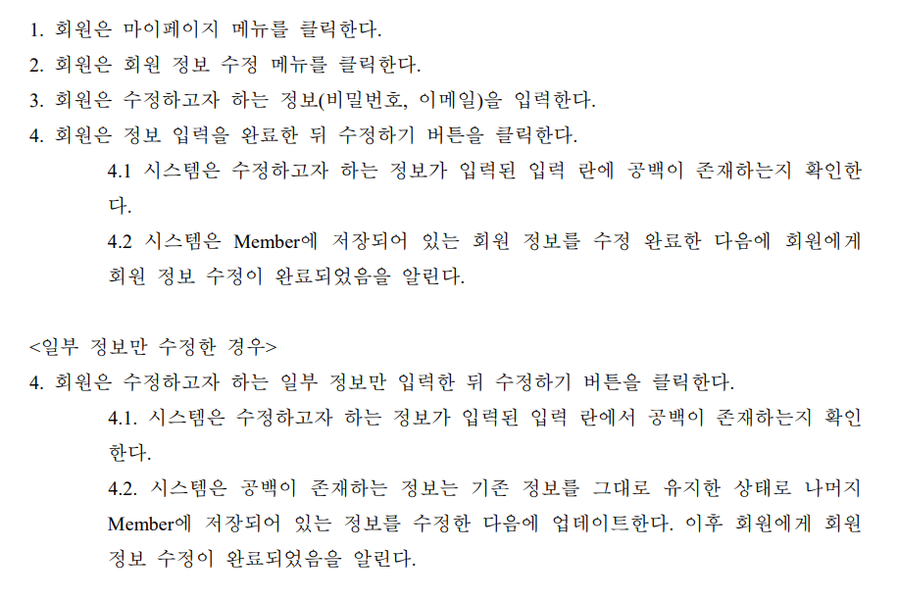
SEQUENCE DIAGRAM – 회원 정보 수정

Slide 10
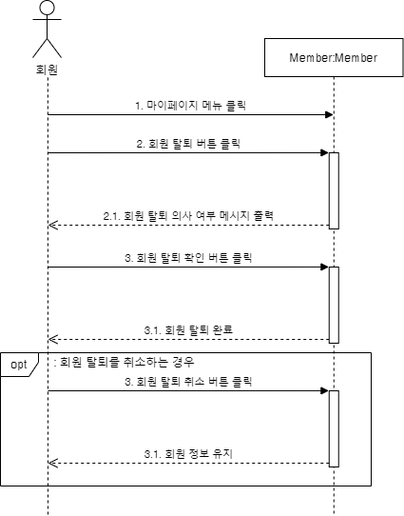
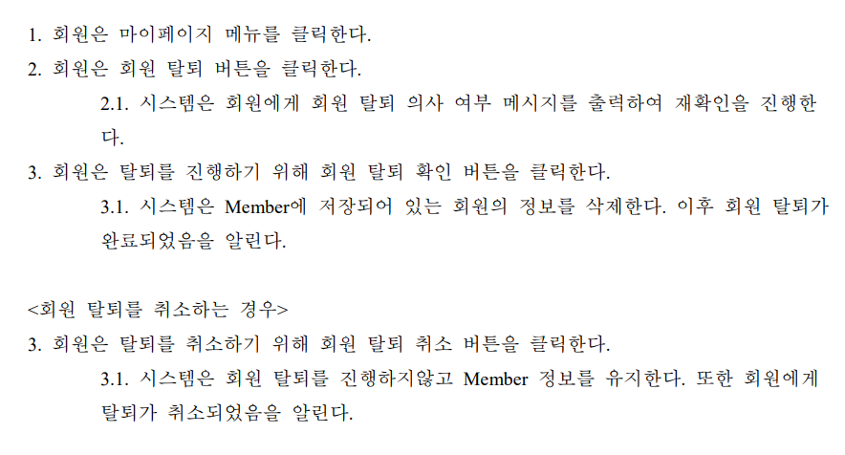
SEQUENCE DIAGRAM – 회원 탈퇴

Slide 11
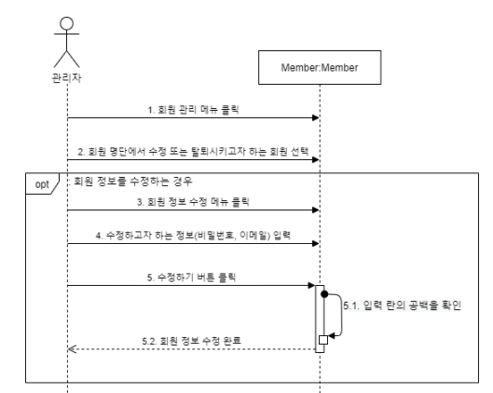
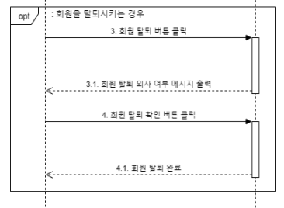
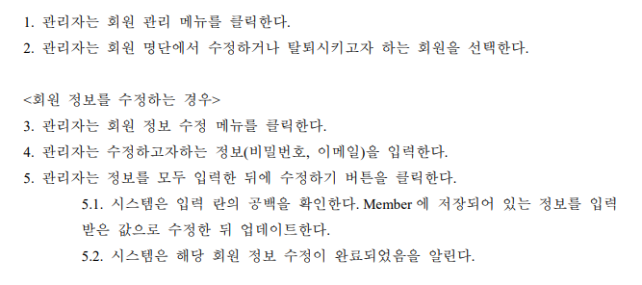
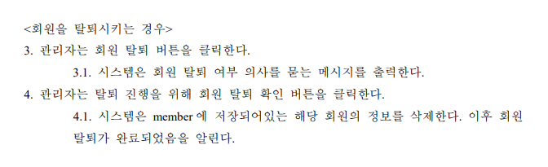
SEQUENCE DIAGRAM – 관리자 회원 관리

Slide 12
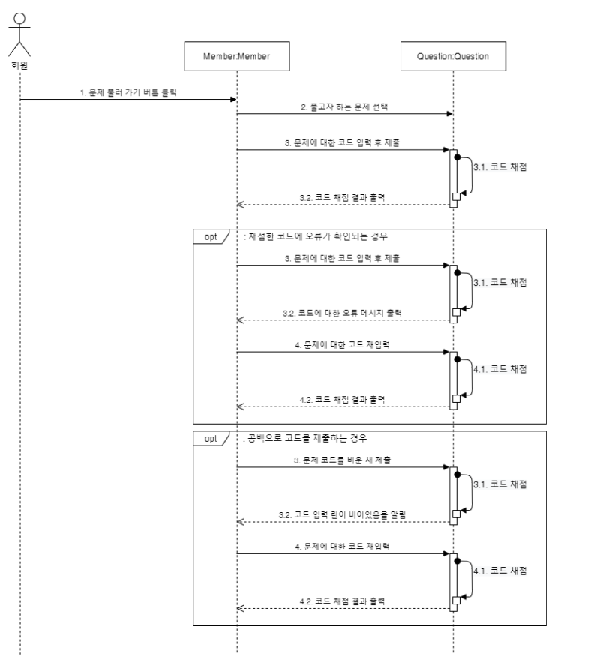
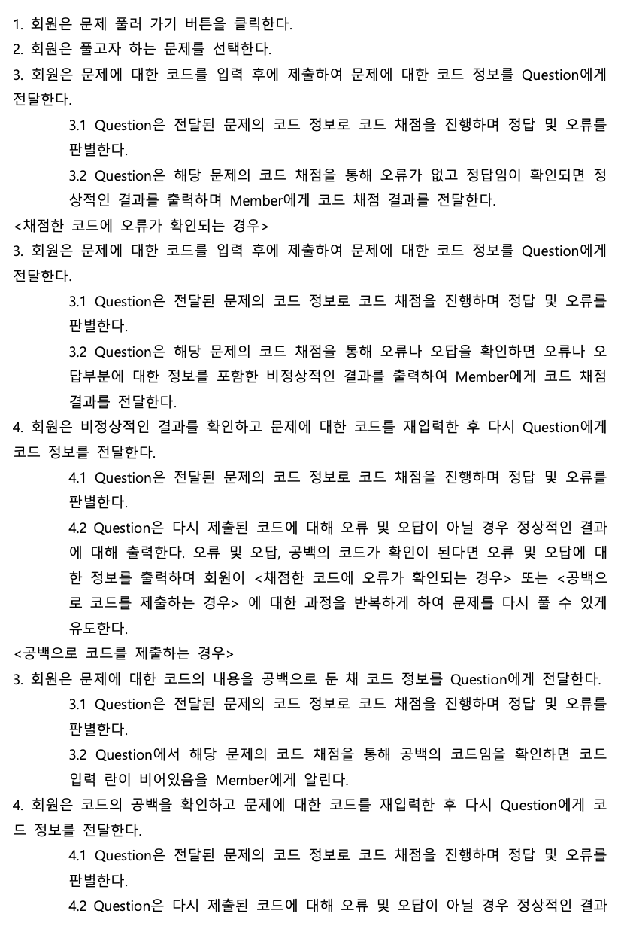
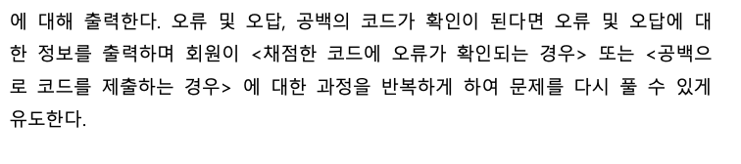
SEQUENCE DIAGRAM – 문제 풀이

Slide 13
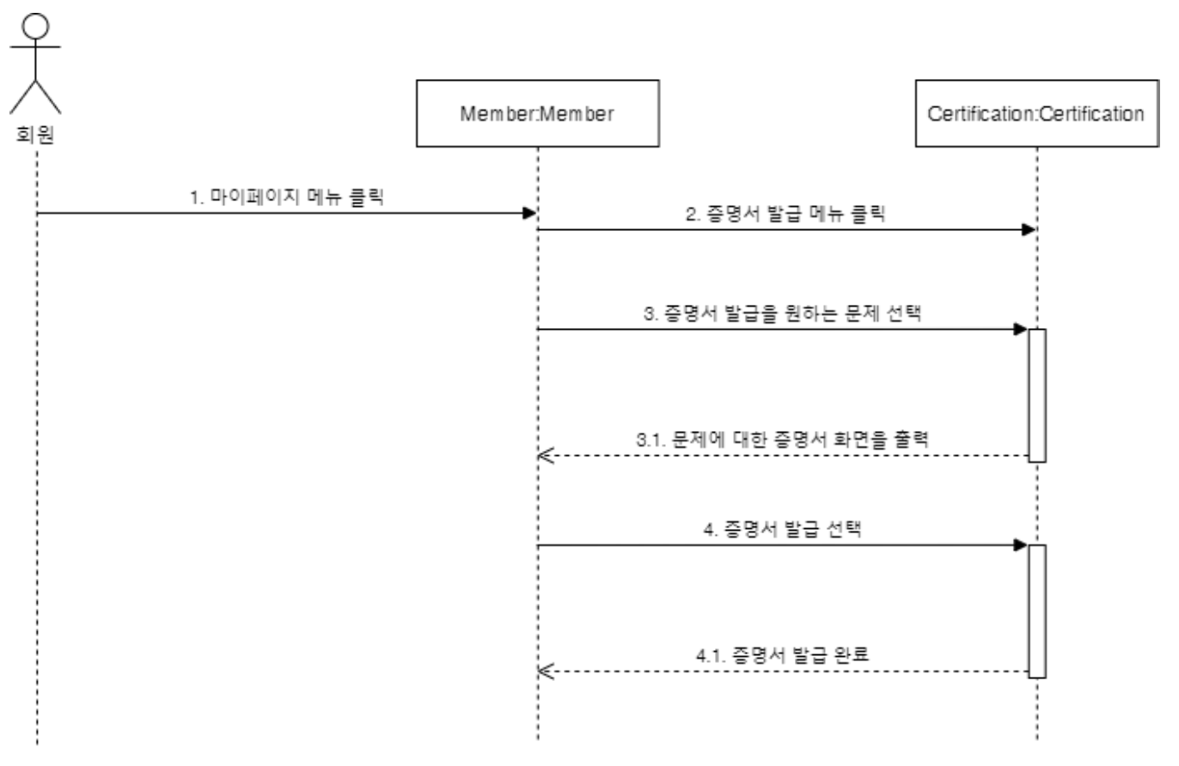
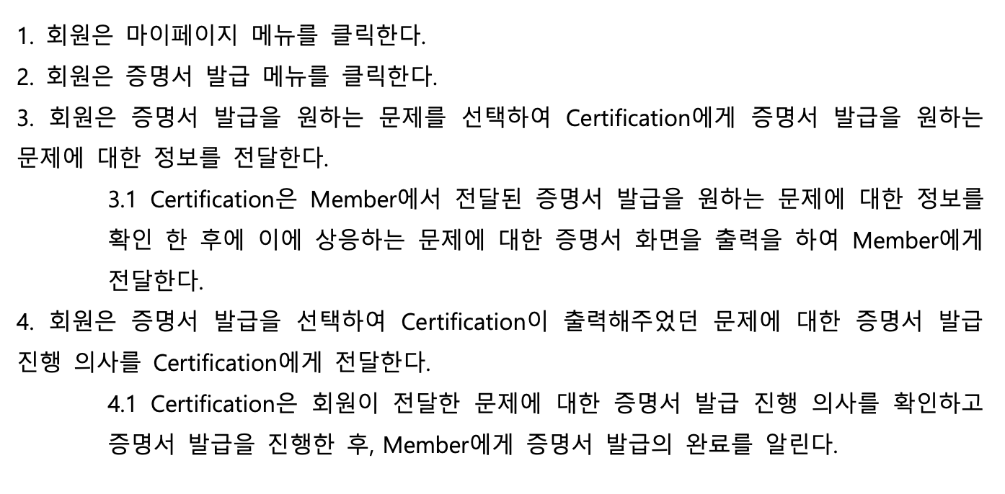
SEQUENCE DIAGRAM – 증명서 발급

Slide 14
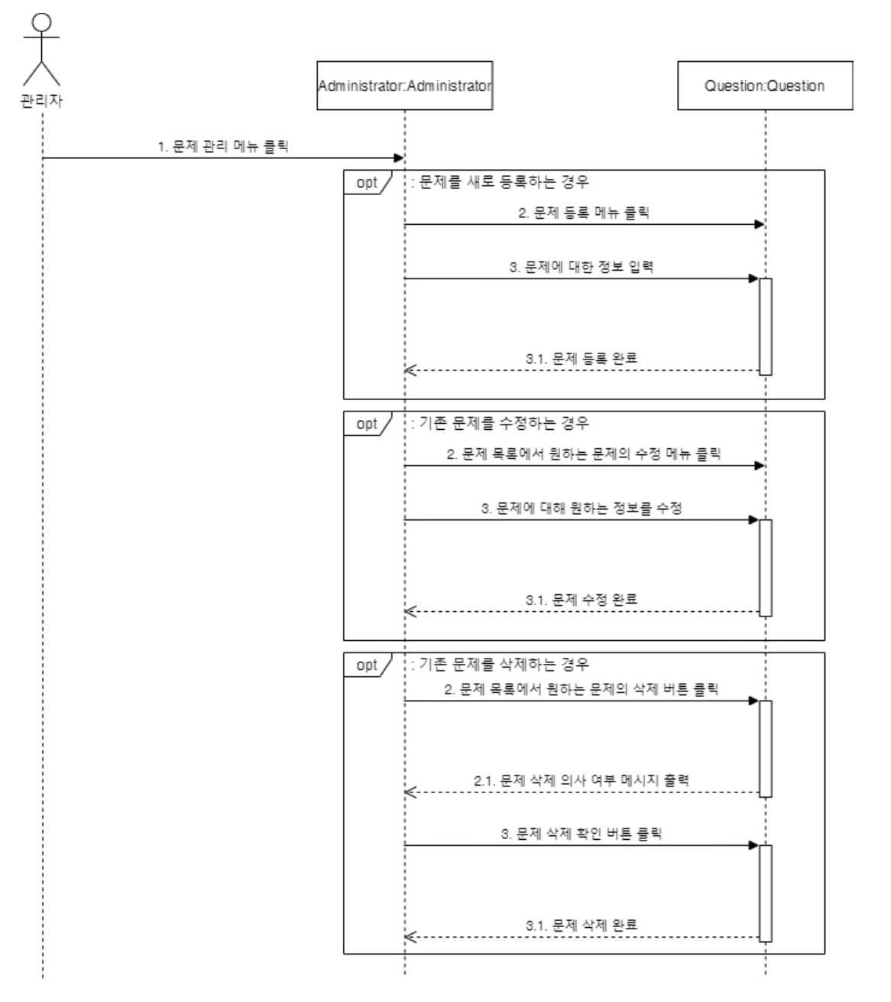
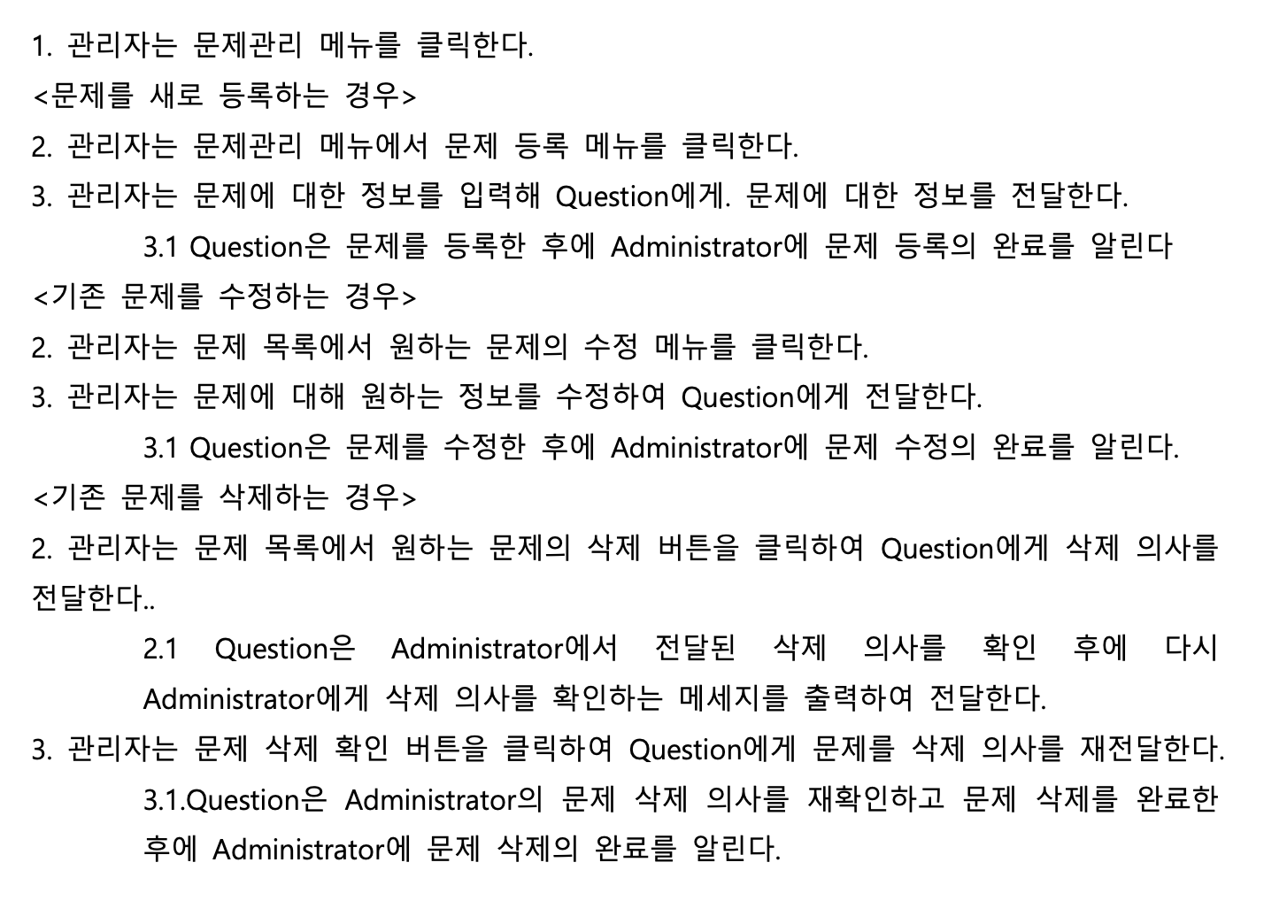
SEQUENCE DIAGRAM – 문제 관리

